Slide 1
Практическое руководство по травме МОЧЕПОЛОВОЙ СИСТЕМЫ. Часть 2
ФГБОУ ВО КрасГМУ им. проф. В.Ф. Войно-Ясенецкого Минздрава РФ
Кафедра лучевой диагностики ИПО
Выполнила: ординатор кафедры лучевой диагностики ИПО
Тикунова Анастасия Сергеевна
Notes:
В название добавить часть 2
слайды 2-3 убрать (повторяют часть 1)

Slide 2
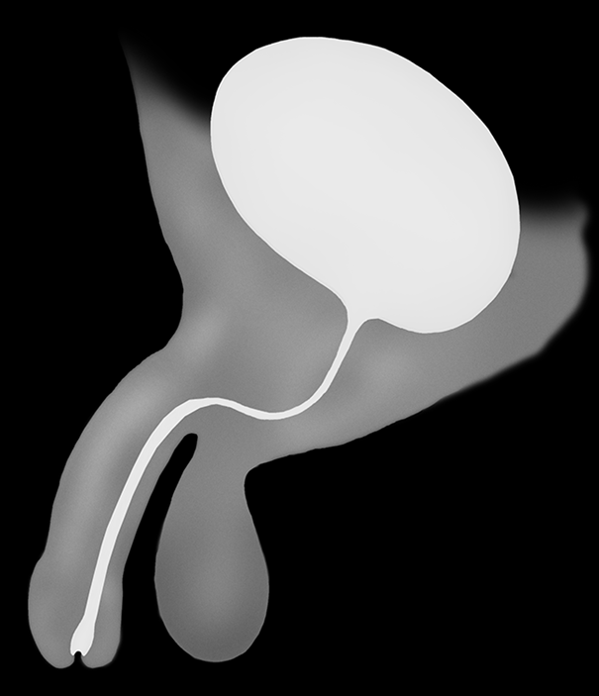
ТРАВМА УРЕТРЫ
Ретроградная уретрография - стандартный метод диагностики.
УЗИ – для контроля во время установки надлонного катетера.
КТ, МРТ - оценка сопутствующих травм.
Наиболее частая причина — ятрогенная (катетеризации или хирургическое вмешательство).
Повреждения уретры могут быть связаны с переломом полового члена.
Повреждения передней уретры вызваны тупой травмой.
Повреждения задней уретры связаны с переломами костей таза (70%) и имеют более высокий риск эректильной дисфункции и недержания мочи
Notes:
надлонного

Slide 3
АЛГОРИТМ ДИАГНОСТИКИ
Ретроградная уретрография при:
Гемодинамически стабильный пациент + клиническое подозрение на повреждение уретры:
• Кровь в наружном отверстии уретры (при переломе костей таза). Но ее отсутствие не исключает травмы уретры.
• Экхимоз мошонки или промежности.
• Задержка мочи.
• Пальцевое ректальное исследование – простата не пальпируется (тазовая гематома), расположена высоко (частичный или полный разрыв задней уретры)

Slide 4
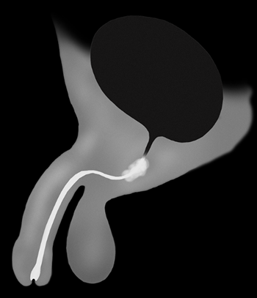
КЛАССИФИКАЦИЯ ТРАВМЫ УРЕТРЫ AAST
*
Grade I
Grade II
Grade III
Grade IV
Кровь в устье уретры. Нормальная уретрография.
Удлинение уретры без экстравазации при уретрографии.
Экстравазация контрастного вещества в месте повреждения и в мочевом пузыре.
Экстравазация контрастного вещества в месте повреждения без визуализации в мочевом пузыре. Смещение уретры менее 2,0 см.
Grade V
*
Полное рассечение с дислокацией уретры более 2,0 см или расширение в предстательную железу или влагалище.

Slide 5
Травма уретры (классификация Гольдмана)
По Гольдману | Описание травмы | Примечания
1 | Повреждения простатического отдела уретры, но без нарушения целостности. | Разрыв лонно-простатических связок.
2 | Разрыв простатического отдела уретры. | Подтекание контраста выше мочеполовой диафрагмы.
3 | Разрыв бульбо-мембранозного отдела уретры. | Подтекание контраста ниже мочеполовой диафрагмы.
4а | Повреждение шейки мочевого пузыря. | Показание к хирургическому лечению (восстановление способности удержания мочи).
4б | Разрыв основания мочевого пузыря без вовлечения шейки. | Консервативное лечение.
5 | Повреждение передней уретры. | Хирургическое лечение.

Slide 6
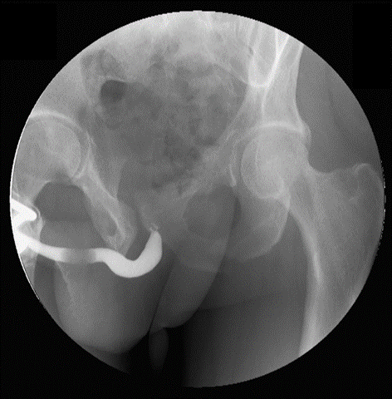
Косая ретроградная уретрограмма. Повреждение задней уретры. Перелом верхней и нижней ветвей лонной кости слева
Мужчина 49 лет, тупая травма области малого таза.
Экстравазация контрастного вещества (красный)
Notes:
Перелом верхней …. вынести в заголовок

Slide 7
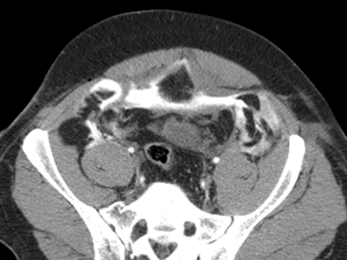
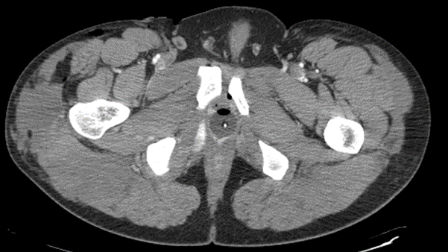
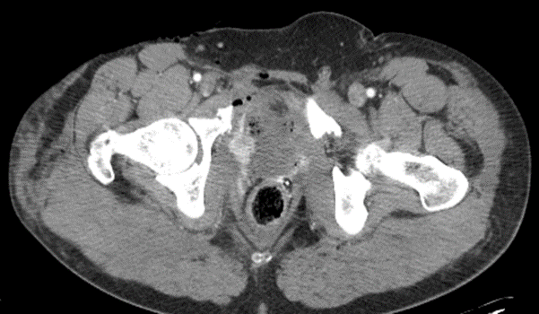
КТ-уретрограмма с КУ, поперечная плоскость. Повреждение задней уретры. Перелом верхней и нижней ветвей лонной кости слева
Катетер в уретре (синий), экстравазация контрастного вещества (желтый)
Notes:
См. замечания выше
Если один и тот же клинический случай, указать в заголовке

Slide 8
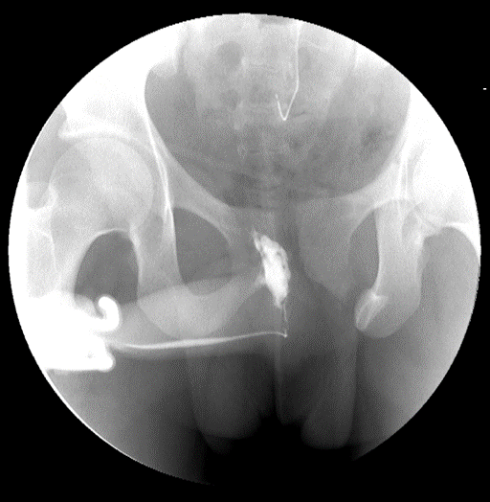
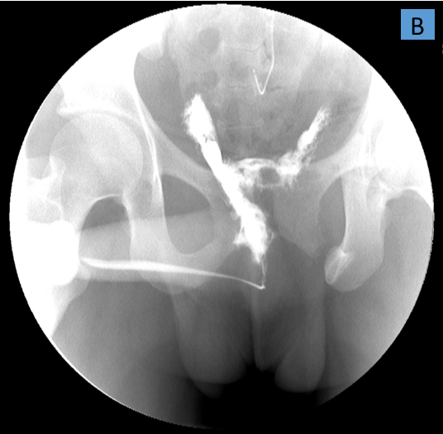
Косые ретроградные уретрограммы. Повреждение мембранозного отдела уретры
Мужчина 53 лет, тупая травма малого таза. Экстравазация контрастного вещества выше и ниже мочеполовой диафрагмы без контрастирования мочевого пузыря

Slide 9
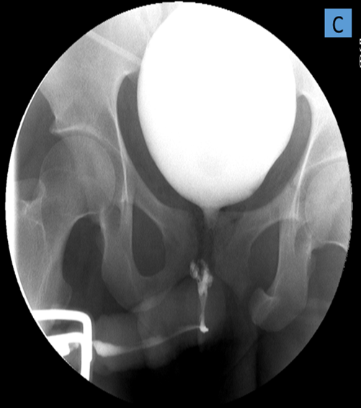
Косая комбинированная уретрограмма. Переломы верхней и нижней ветвей лобковой кости слева
Состояние после перенесенной надлобковой цистостомии (красный). Частичное заполнение предстательной части уретры (зеленый). Заполнение контрастом до бульбо-мембранозного отдела, экстравазация контраста (желтый)
Notes:
См замечания выше

Slide 10
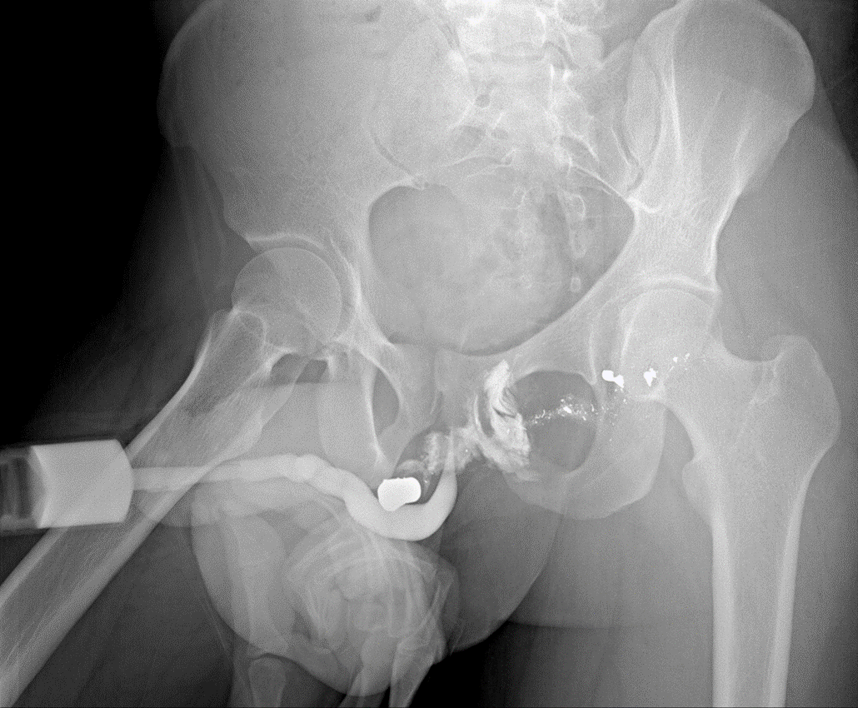
Косая ретроградная уретрограмма
Мужчина 38 лет, огнестрельное ранение в область таза.
Экстравазация контрастного вещества ниже и выше мочеполовой диафрагмы (желтый). Фрагменты пули (красный)

Slide 11
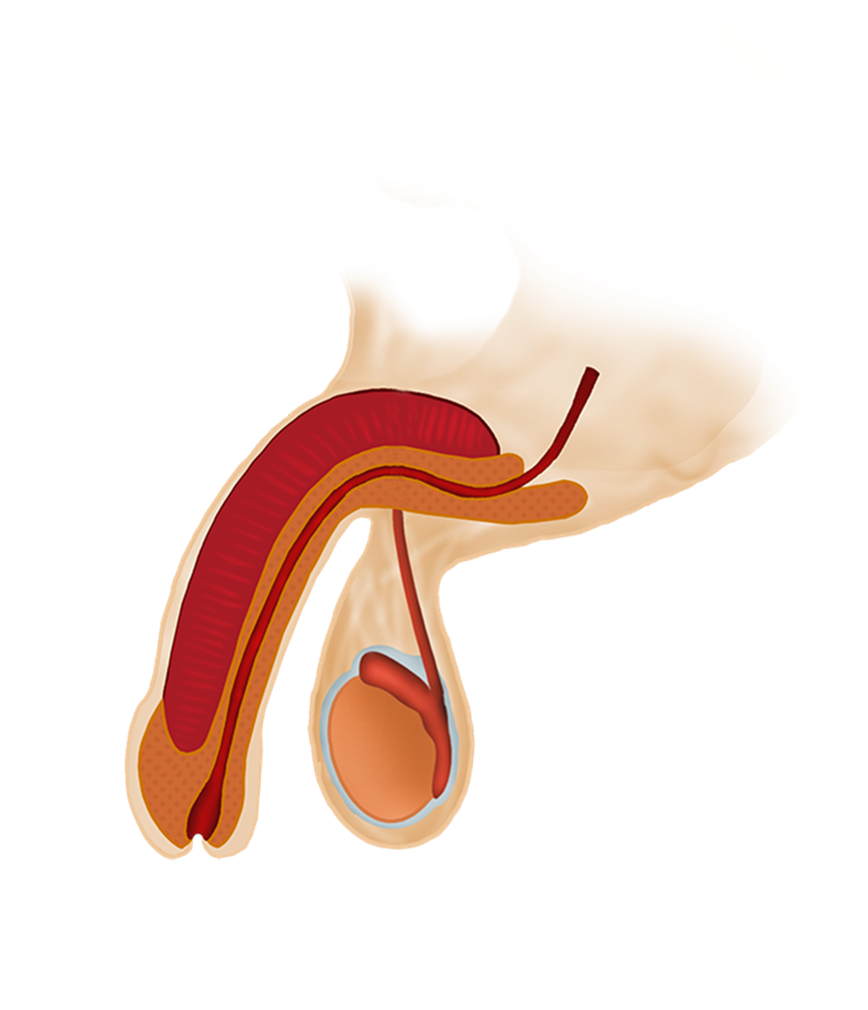
ТРАВМА ПОЛОВГО ЧЛЕНА
Перелом полового члена - разрыв белочной оболочки, кавернозных тел или губчатого тела, вызванные травмой полового члена в состоянии эрекции.
Из всех урологических повреждений до 66% - наружные половые органы.
Кавернозография, УЗИ, МРТ - разрывы белочной оболочки.
Ретроградная уретрография - при подозрении на повреждение уретры

Slide 12
АЛГОРИТМ ДИАГНОСТИКИ
Гемодинамически стабильный + клиническое подозрение на травму полового члена:
• Экхимоз и отек полового члена.
• В анамнезе щелкающий звук во время полового акта и детумесценция.
• Боль в половом члене и ангуляция.
УЗИ
• Широкая доступность.
• Определение характера и протяженности травмы.
• Определение точного места разрыва в виде тонкой эхогенной линии.
• Гематома в толще кожи или фасции Бака.
МРТ
• Малодоступен.
Хорошее пространственное разрешение.
Место разрыва в виде сигнала низкой интенсивности от белочной оболочки по Т1- и Т2-ВИ.
Прямое хирургическое исследование
• При проникающем ранении.

Slide 13
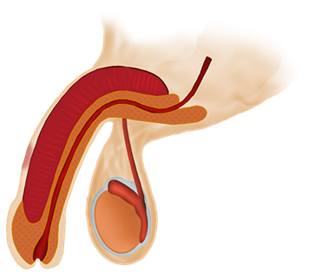
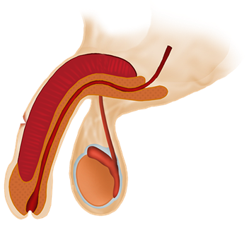
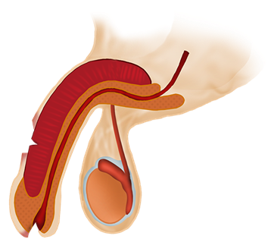
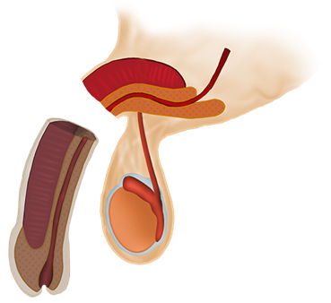
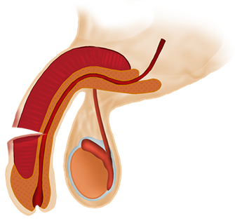
КЛАССИФИКАЦИЯ ТРАВМ ПОЛОВОГО ЧЛЕНА AAST
Grade I
Grade II
Grade III
Разрыв кожи, контузия.
Разрыв фасции Бака.
Отрыв кожи, разрыв головки полового члена, дефект пещеристого тела и уретры менее 2,0 см.
Grade IV
Grade IV
Частичная пенэктомия.
Кавернозный или уретральный дефект 2 см и более или тотальная пенэктомия.

Slide 14
Классификация травм полового члена AAST широко используется при проникающих ранениях.
Перелом - наиболее частый вид травмы, для его диагностики была предложена ультразвуковая классификация.
Grade | Описание
0 | Отсутствие дефекта белочной оболочки. Гематома мягких тканей.
1 | Минимальный дефект белочной оболочки и прилежащего кавернозного тела (гипо- или анэхогенный дефект).
2 | Минимальный дефект белочной оболочки и прилежащего кавернозного тела с образованием кавернозной гематомы.
3 | Умеренное повреждение белочной оболочки, фасции Бака и губчатого тела. Обычно сопровождается гематомой, ограниченной мочеполовой диафрагмой.
4 | Массивные повреждения, затрагивающие губчатое тело и уретру. На УЗИ можно визуализировать уретру, содержащую кровь.

Slide 15
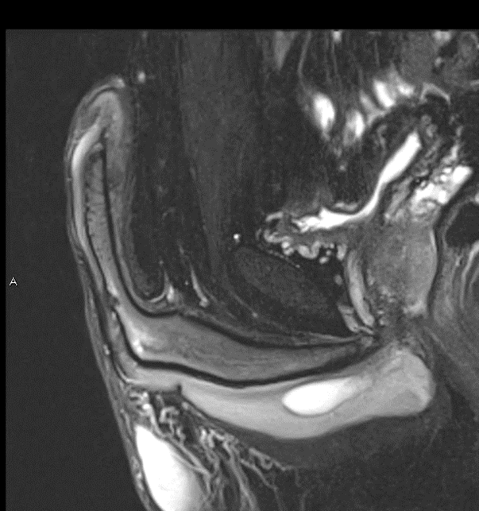
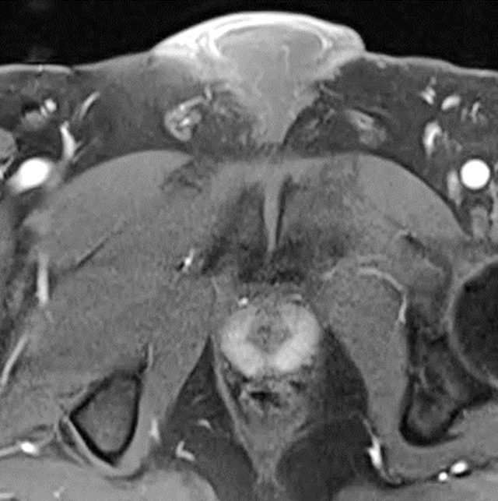
МРТ Т2-ВИ, сагиттальная плоскость. Перелом полового члена
МРТ с КУ Т1-ВИ с жироподавлением, поперечная плоскость. Перелом полового члена
Мужчина 33 лет, перелом полового члена во время полового акта 2 недели назад.
Рубцовые изменения (желтый) в белочной оболочке. Умеренный отек окружающих мягких тканей (красный)

Slide 16
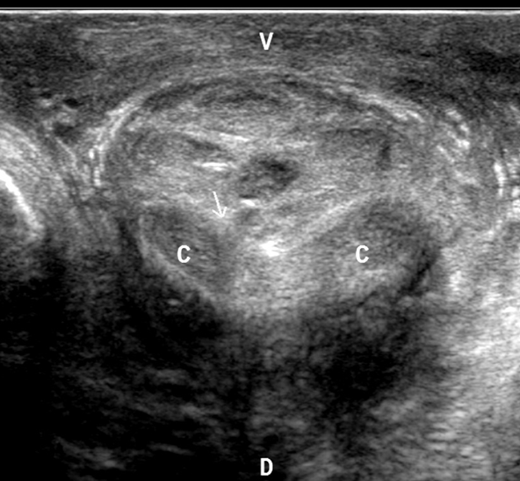
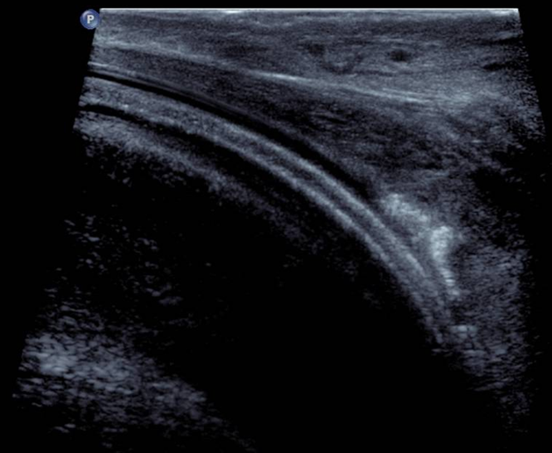
УЗИ основания полового члена. Тупая травма
Мужчина 41 год, после тупой травмы во время полового акта.
Разрыв белочной оболочки справа, (красный), гематома между кавернозным и губчатым телами справа (голубой)
Мужчина 47 лет, после тупой травмы по время полового акта.
Уретральный катетер (желтый), поражение бульбарного отдела уретры размером 1,4 см (красный). Гематома в губчатом теле (белый)

Slide 17
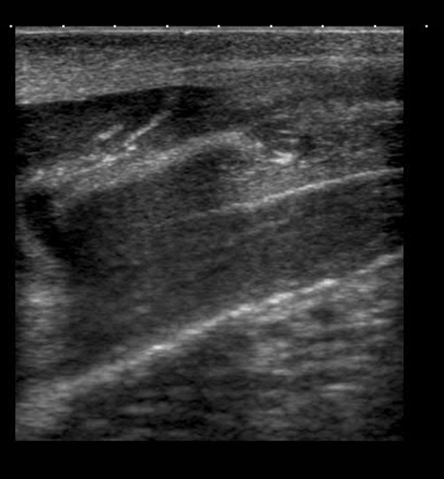
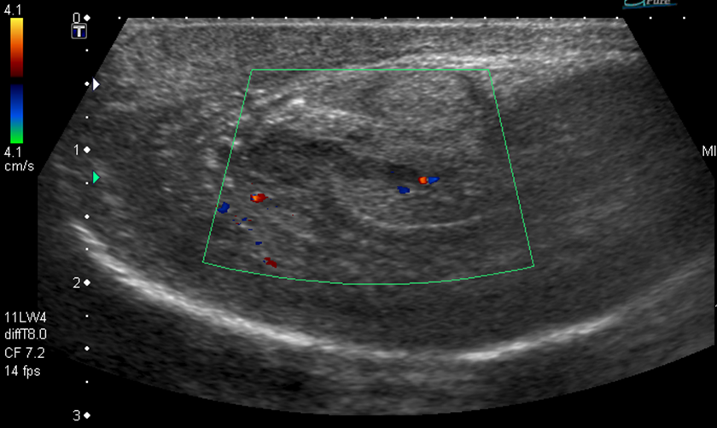
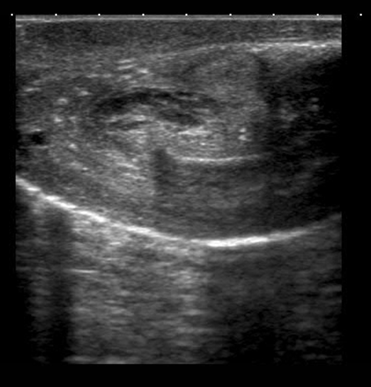
УЗИ полового члена. Разрыв белочной оболочки справа, гематома
S
U
C
C
U
S
C
Мужчина 43 года, после тупой травмы во время полового акта.
Разрыв белочной оболочки справа (желтый), гематома (голубой) между кавернозным (С) и губчатым телами (S) или уретрой (U)

Slide 18
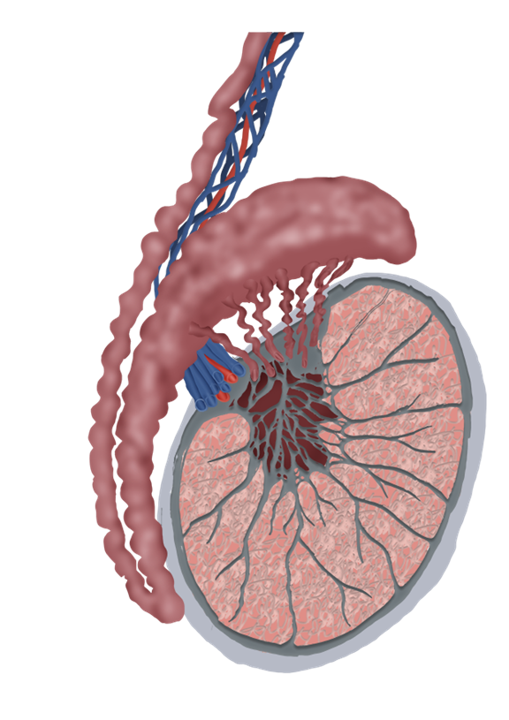
ТРАВМА ЯИЧКА И МОШОНКИ
Травма яичка - третья наиболее частая причина острой боли мошонки.
УЗИ — лучший метод диагностики с высокой чувствительностью и специфичностью.
Обычно сопровождается гематомой стенки мошонки, гематоцеле или травмой придатка яичка.
Причина - тупая или проникающая травма. Редко – ятрогенная травма (во время хирургического лечения)

Slide 19
АЛГОРИТМ ДИАГНОСТИКИ
Гемодинамически стабильный + клиническое подозрение на повреждение яичка:
• Экхимоз и отек мошонки, нечеткие контуры яичка при осмотре.
• Повреждение мошонки клинически может вызвать подозрение на сопутствующее повреждение уретры

Slide 20
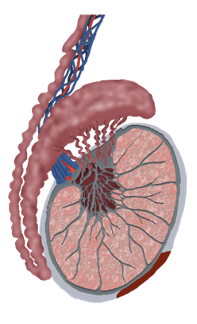
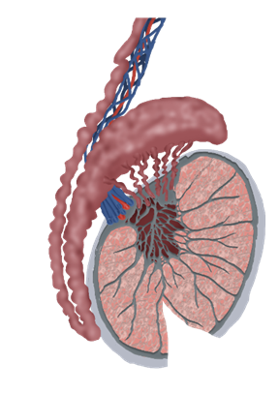
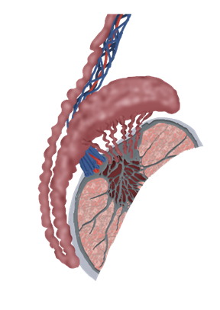
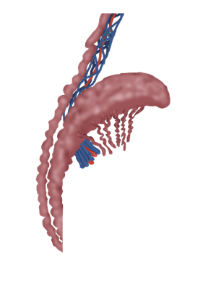
КЛАССИФИКАЦИЯ ТРАВМ ЯИЧКА AAST
Grade I
Grade II
Grade III
Ушиб или гематома.
Субклинический разрыв белочной оболочки.
Разрыв белочной оболочки с потерей менее 50% паренхимы.
Grade IV
Grade V
Разрыв белочной оболочки с потерей не менее 50% паренхимы.
Полная деструкция или отрыв яичка.

Slide 21
Классификация травм яичка AAST широко используется при проникающих ранениях.
Травма | УЗ-картина
Разрыв яичка | Разрыв белочной оболочки, неровность контура, неоднородная эхоструктура яичка.
Перелом | Линейная гипоэхогенная бессосудистая область внутри яичка, с разрывом белочной оболочки или без него.
Гематома | Вариабельная картина в зависимости от давности гематомы.
Вывих | Яички отсутствуют в мошонке.
Перекрут | Кровоток яичка отсутствует.
Псевдоаневризма | Картина возвратно-поступательного кровотока на ЦДК.
Гематоцелле | Эхогенный (острый), анэхогенный (хронический).
Проникающая травма | Газ внутри паренхимы яичка, наличие инородных тел.
Notes:
перекрут

Slide 22
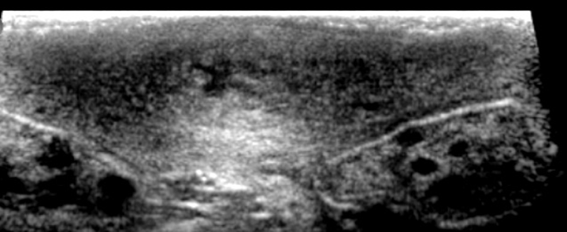
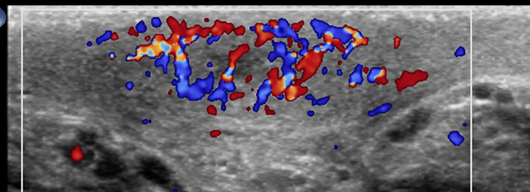
УЗИ мошонки. Подкожная гематома мошонки
Мужчина 57 лет, тупая травма мошонки. Подкожная гематома в мошонке (красный)

Slide 23
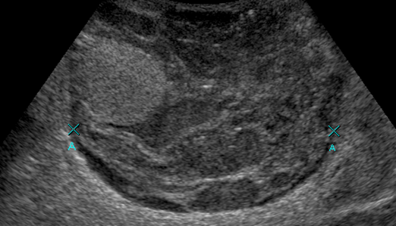
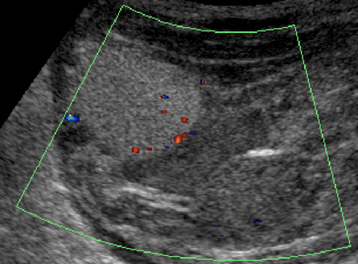
УЗИ мошонки. Гематоцеле
Мужчина 44 лет, тупая травма мошонки. Гематоцеле (красный), окружающее левое яичко (*).
УЗИ с ЦДК - наличие васкуляризации яичка
Notes:
Цветовое
УЗИ с ЦДК
Точку в конце предложения убрать

Slide 24
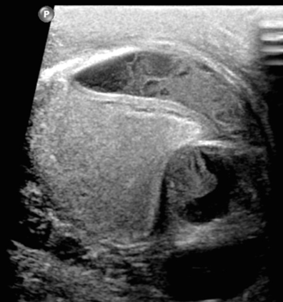
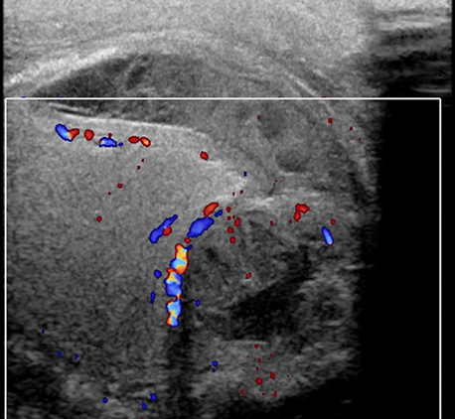
УЗИ мошонки. Гематоцеле
*
Мужчина 28 лет, тупая травма яичка. Обширное гематоцеле (красный пунктир), сдавливающее правое яичко (*). Повреждение белочной оболочки (красная стрелка)

Slide 25
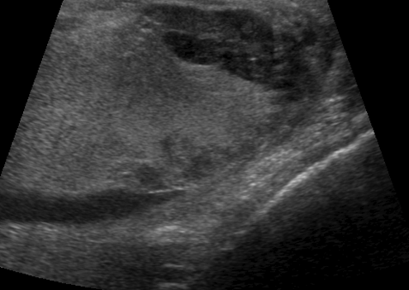
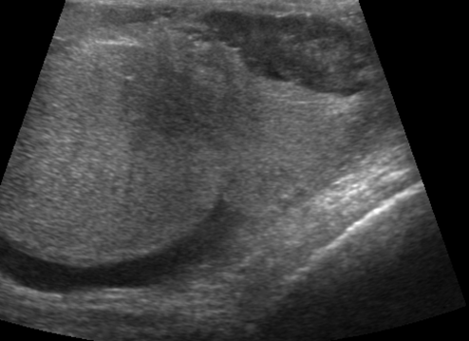
УЗИ мошонки. Разрыв белочной оболочки левого яичка. Гематоцеле, гидроцеле слева
*
*
*
*
Мужчина 38 лет, после тупой травмы. Разрыв белочной оболочки (красные стрелки) левого яичка с потерей менее 50% паренхимы (желтый *). Экстратестикулярные гематоцеле (красный *) и гидроцеле (синий *)

Slide 26
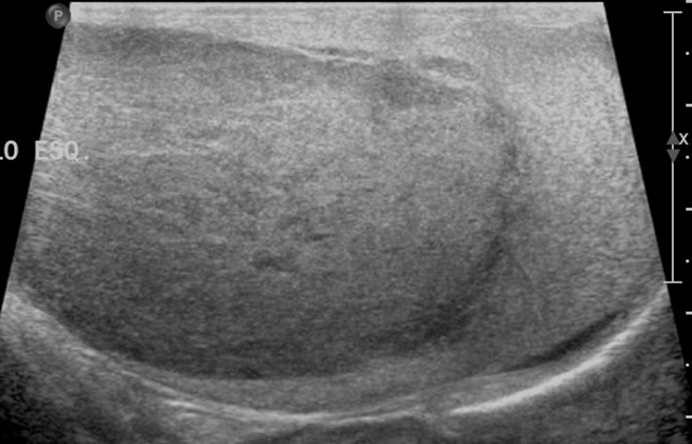
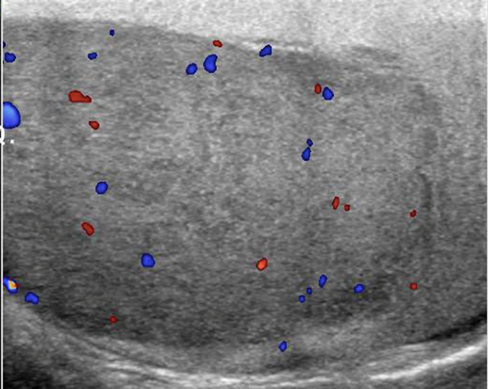
УЗИ мошонки. Интратестикулярные гематомы, гематоцеле
*
Мужчина 20 лет, тупая травма мошонки. Диффузная неоднородная структура яичка с интратестикулярными гематомами (красные стрелки), гематоцеле (*). Нечеткость контура нижнего полюса яичка ( желтый пунктир).
УЗИ с ЦДК - наличие васкуляризации в левом яичке
Notes:
Шрифт 22-24
Диффузная неоднородность эхогенности заменить: диффузная неоднородная структура
Цветное допплеровское УЗИ – см слайд 25

Slide 27
ЗАКЛЮЧЕНИЕ
Повреждения органов мочеполовой системы часто происходят из-за тупой травмы.
КТ-цистография - метод выбора для диагностики травм мочевого пузыря. Разрыв - наиболее опасный вид травмы. Дифференциальная диагностика внутри- от забрюшинного разрыва необходима для лечения и прогноза.
Ретроградная уретрография- золотой стандарт при повреждениях уретры у мужчин. КТ с КУ используют для выявления сопутствующие патологии.
УЗИ – метод выбора при травмах полового члена. МРТ - альтернативный метод. При проникающих ранениях – немедленное хирургическое лечение.
УЗИ наиболее используемый метод при повреждениях яичка и помогают диагностировать разрыв яичка

Slide 28
СПАСИБО ЗА ВНИМАНИЕ

